Slide 1


Vitronic – Vision Zero
Cross Innovation Class 2019 / 2020

Slide 2
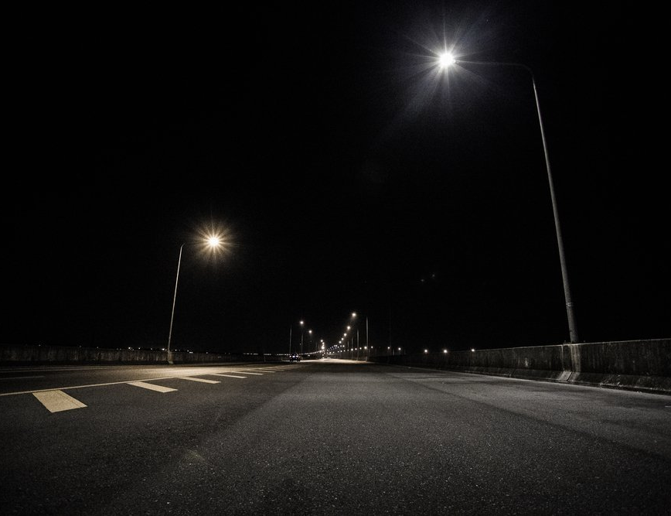
Problem
Schwache Verkehrsteilnehmer sind innerorts stärker von Unfällen im Straßenverkehr betroffen.

Slide 3
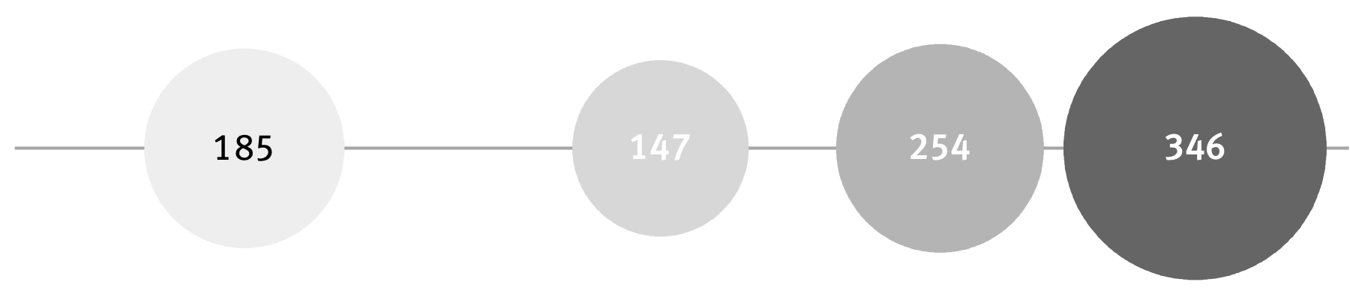
Verkehrstote innerorts 2017
Pkw
Krafträder
Fahrräder
Fußgänger

Slide 4
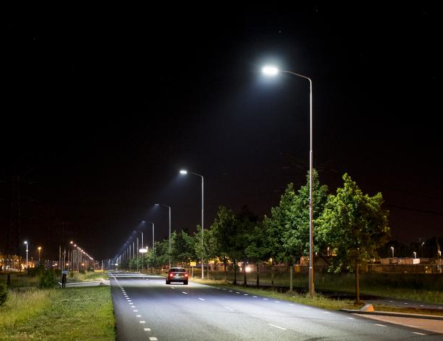
Lösung
Das Intelligent Light System.

Slide 5
Live Demo:
Intelligent Light System

Slide 6
Unsere Idee ist…
Innovativ
Einfach zu realisieren
Überall nutzbar
Energieeffizient
Erweiterbar
Zuverlässig
…mega nice.

Slide 7
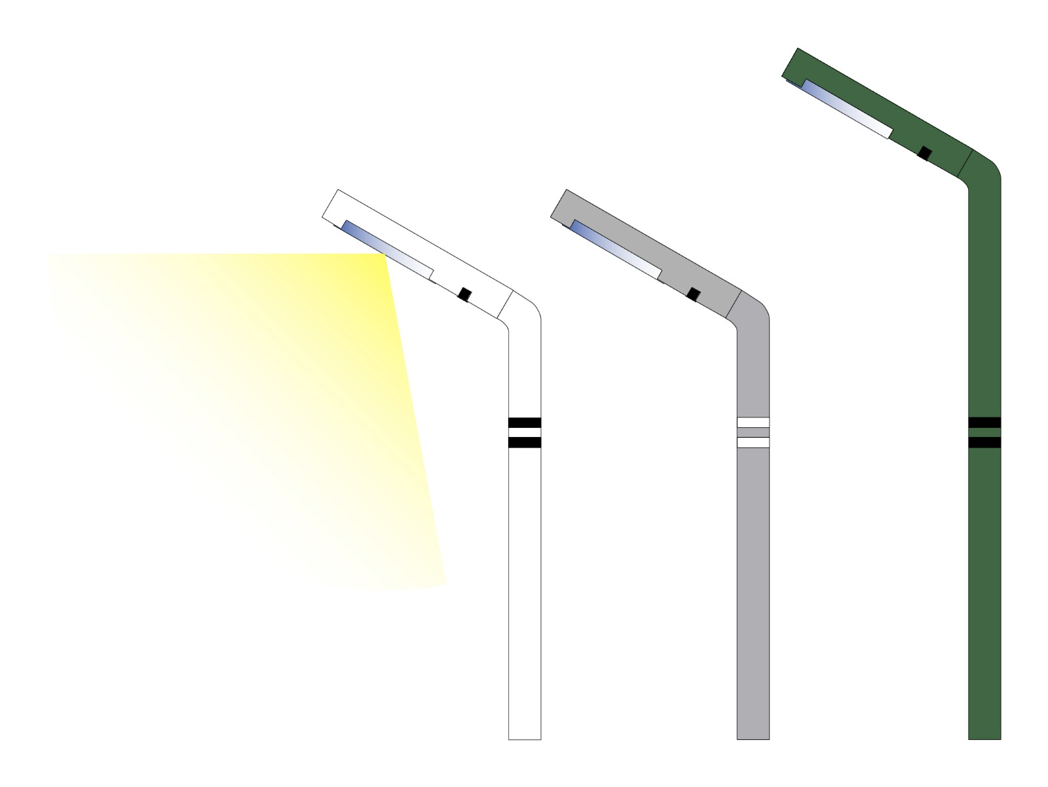
All In One Design
Individual
Minimalistic
Customizing

Slide 8

Weiterentwicklung
Objekterfassung
Objektdifferenzierung
Optimierung der Leuchtmittel
Vernetzung
Wetterfest

Slide 9
Quellen
https://www.destatis.de/DE/Presse/Pressekonferenzen/2018/Verkehrsunfaelle-2017/pressebroschuere-unfallentwicklung.pdf?__blob=publicationFile (Stand: 28.1.2020)

